Slide 1




МОРЕ БЕЗ ГРАНИЦ:
ИНКЛЮЗИВНАЯ ШКОЛА ГРЕБЛИ ДЛЯ ДЕТЕЙ С ОСОБЕННОСТЯМИ МЕНТАЛЬНОГО РАЗВИТИЯ
Таганрог 2023
АНО «СК «Южный Дракон»

Slide 2
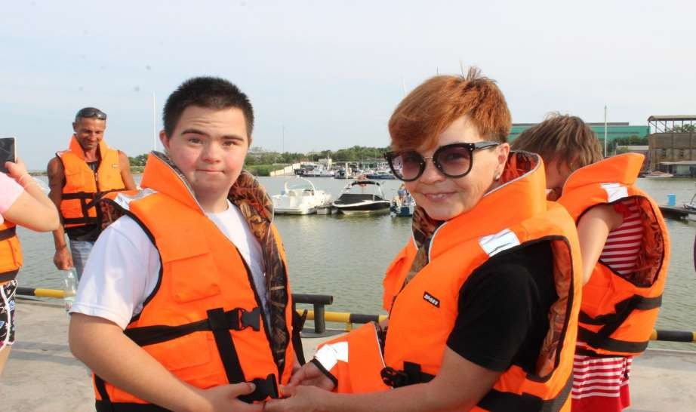
Проект является продолжением реализованной в 2020 г. Программы социальной адаптации детей-инвалидов «Море без границ!», поддержанной Фондом
Президентских грантов и проводимой при активном участии клуба #Мывместе
.

Slide 3
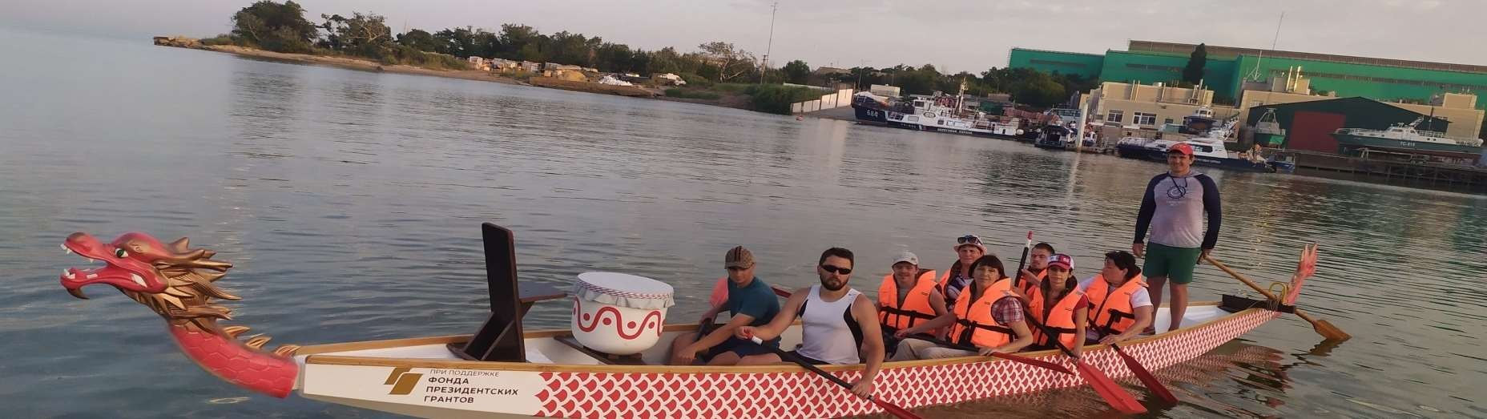
ЦЕЛЬ ПРОЕКТА
Повышение уровня социализации 300 детей с особенностями ментального
развития и членов их семей путём создания условий для занятия
физической культурой и спортом на воде - греблей на лодках «Дракон» и
SUP-бордах.

Slide 4
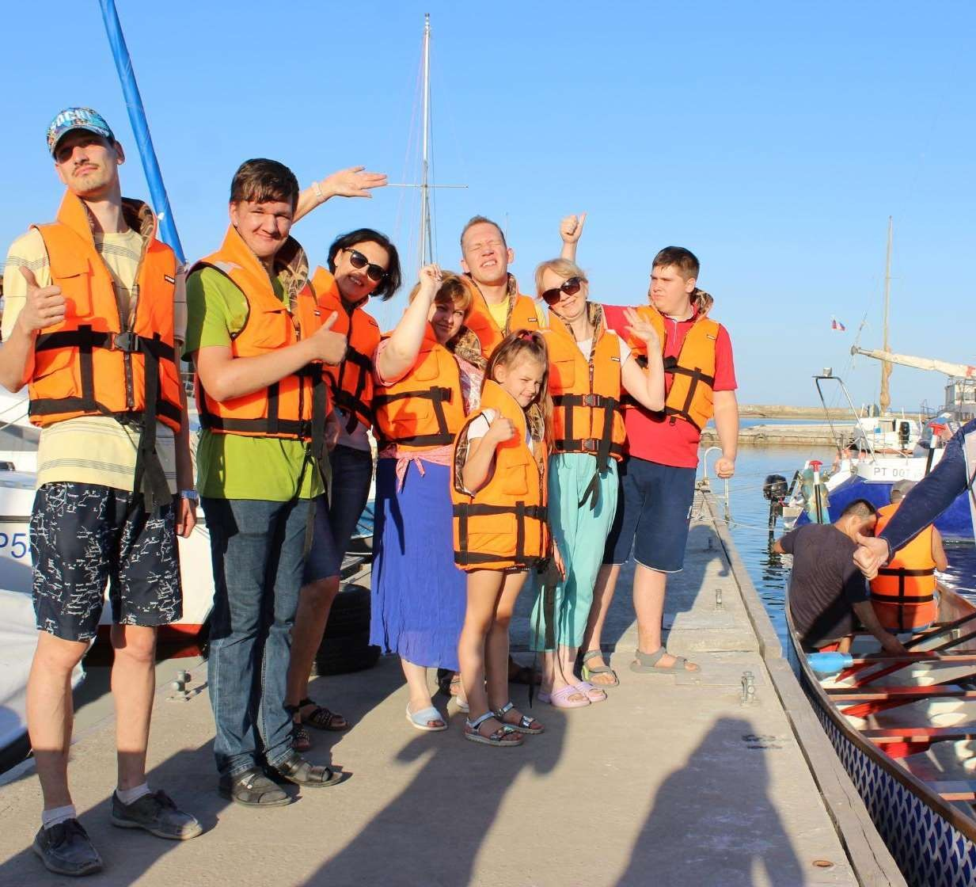
ЗАДАЧИ ПРОЕКТА
Задача №1: Подготовка детей с особенностями ментального развития к гребле на лодках
«Дракон» и SUP-бордах с использованием адаптивной физической культуры.

Slide 5
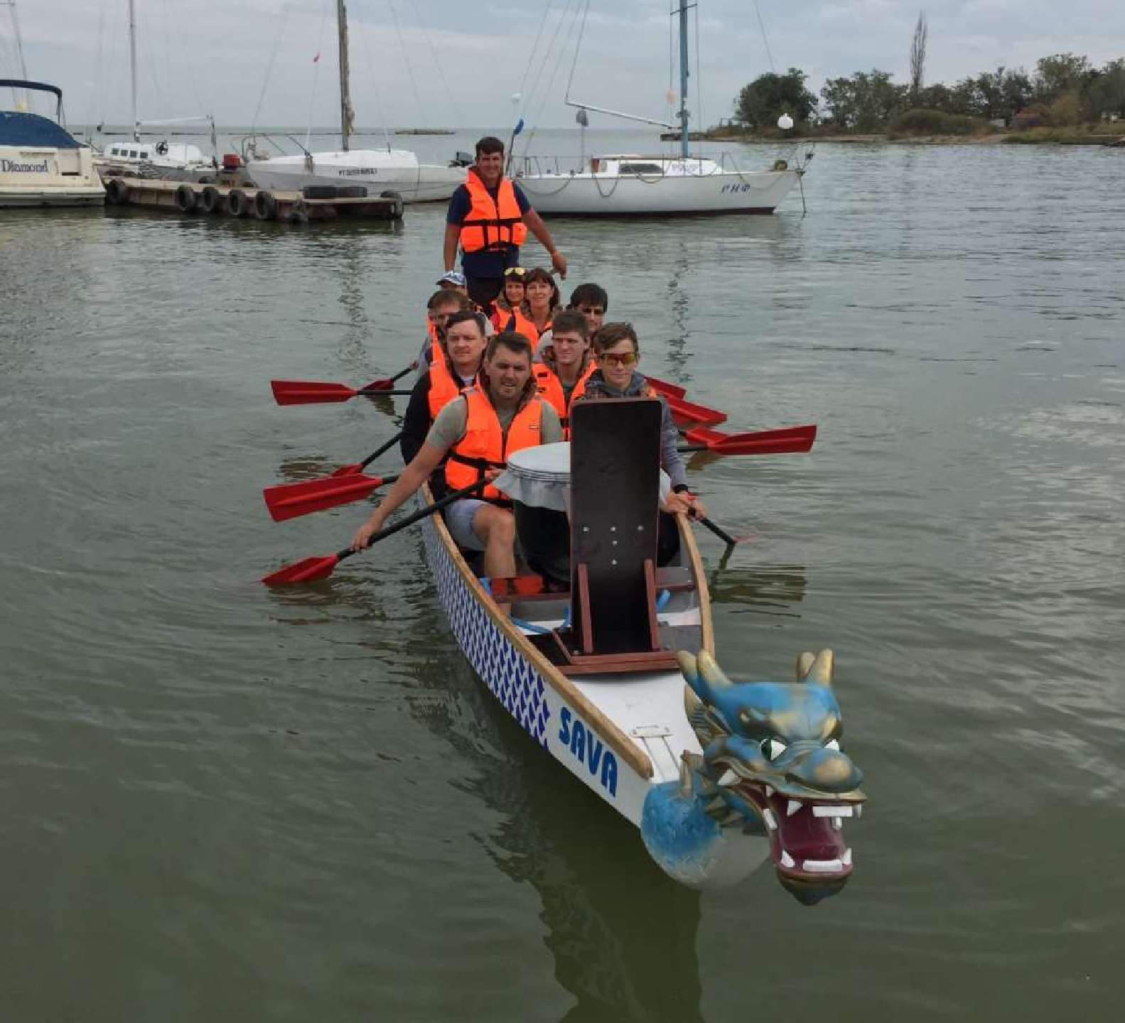
Задача №2: Проведение занятий по гребле на лодках Дракон и SUP-бордах
для детей с особенностями
ментального развития.

Slide 6
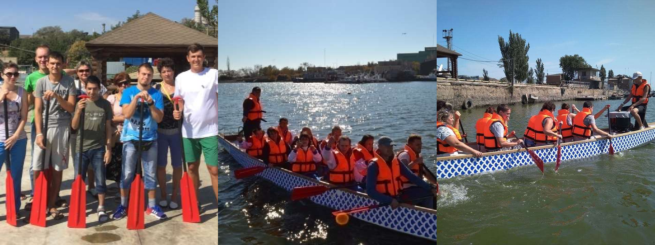
ЗАДАЧА №3
Выявление уровня социализации детей с особенностями
ментального развития и членов их семей.

Slide 7
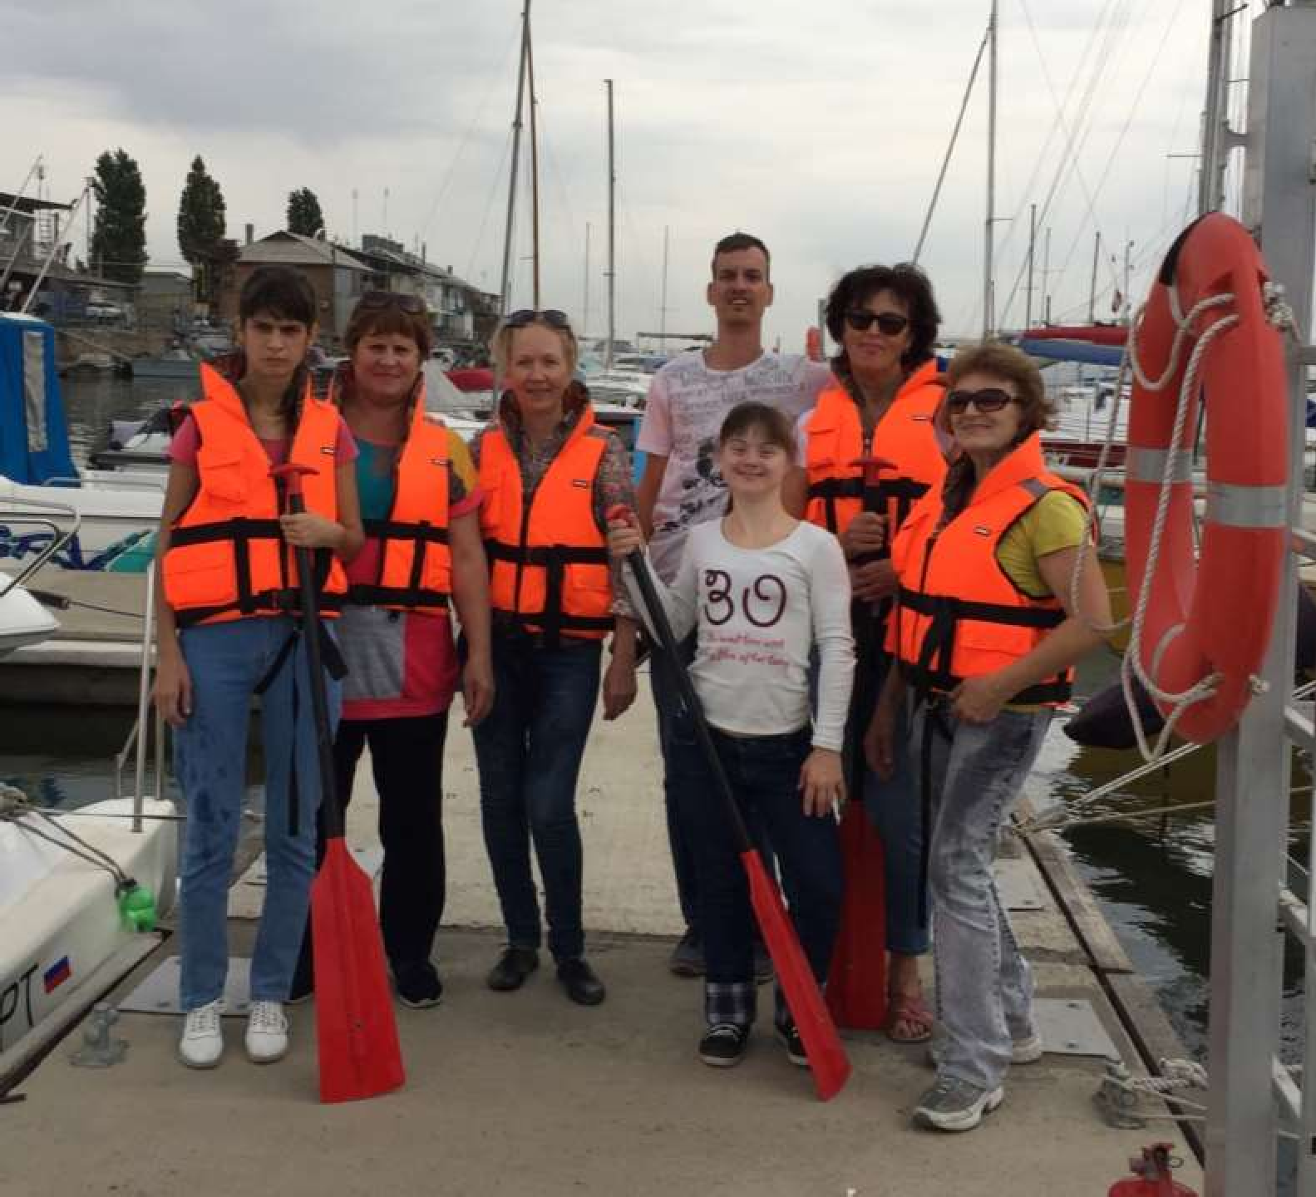
- задействовать более 300
КОЛИЧЕСТВЕННЫЕ И К АЧ ЕСТВЕННЫЕ ПОКАЗ АТ ЕЛИ
детей с особенностями ментального развития и членов их семей.
- повысить уровень социализации детей с особенностями ментального развития и членов их семей;
- повысить уровень доступности адаптивного спорта на воде в Таганроге для лиц с ОВЗ.

Slide 8



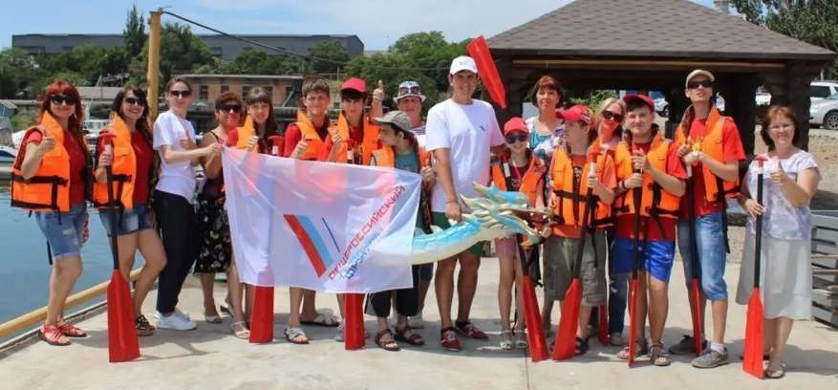
ПАРТНЕРЫ ПРОЕКТА

